Slide 1
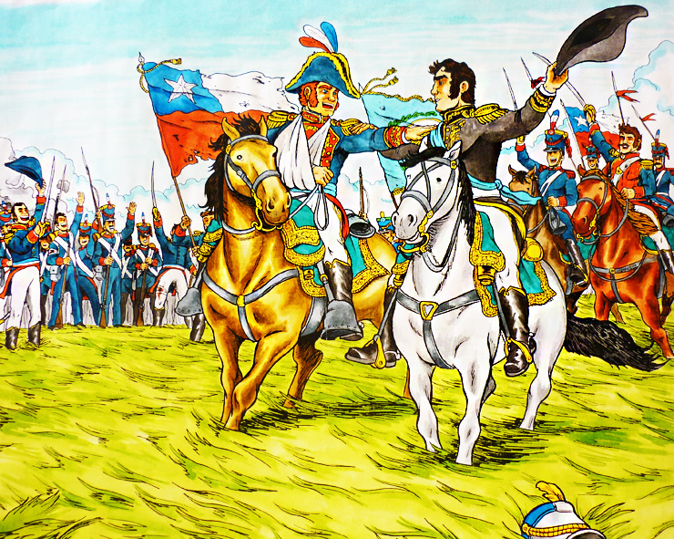
Conformación del Territorio durante el siglo XIX
1
Nuestro país, una vez finalizado el proceso de independencia, debió enfrentar diversas situaciones que permitieron conformar nuestro territorio.

Slide 2
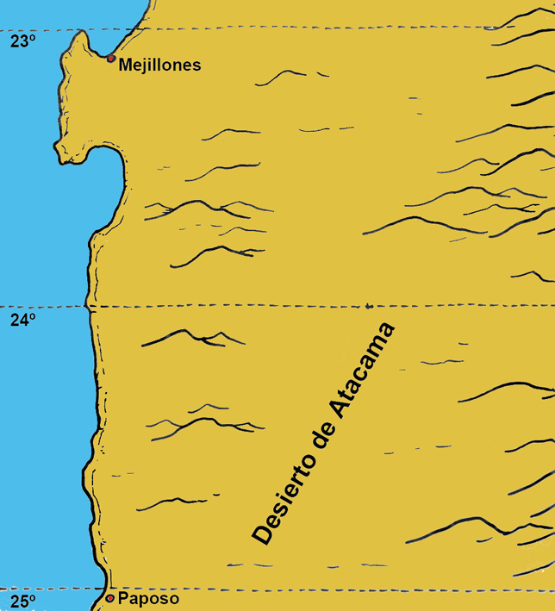
Conformación del Territorio durante el siglo XIX
2
Ley de 1842
En 1842, el Presidente Manuel Bulnes promulgó la ley que declaraba chilenas las guaneras ubicadas la sur de Mejillones. Con esto se reconocía como límite norte Mejillones, situado a los 23º de latitud sur.
Esto provocó el rechazo de Bolivia pues este país ocupaba dicho territorio.

Slide 3
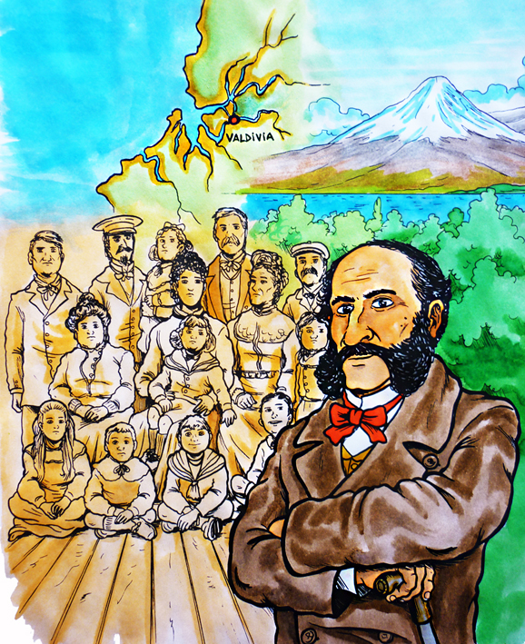
Conformación del Territorio durante el siglo XIX
3
Colonización Alemana
Con el propósito de ocupar la zona entre Valdivia y el seno de Reloncaví, que se encontraba despoblada, aislada y sin explotar, el presidente Bulnes dictó en 1845 la ley de Colonización.
Con esto se inició la instalación de inmigrantes alemanes en Valdivia y Llanquihue. Vicente Pérez Rosales estuvo a cargo de esta labor.

Slide 4
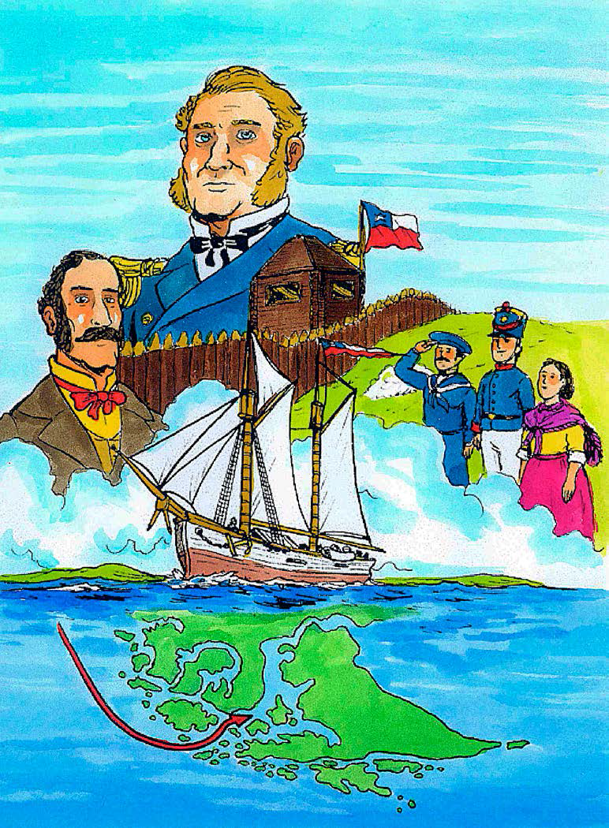
Conformación del Territorio durante el siglo XIX
4
Ocupación del Estrecho de Magallanes
Los derechos de Chile sobre el extremo sur se remontan a la época de la Conquista, pero los intentos de colonización habían fracasado.
Desde comienzos del siglo XIX diversas acciones de potencias europeas amenazaban nuestra soberanía de la zona. Ante esto, el Presidente Bulnes encargó la toma de posesión del Estrecho de Magallanes.

Slide 5
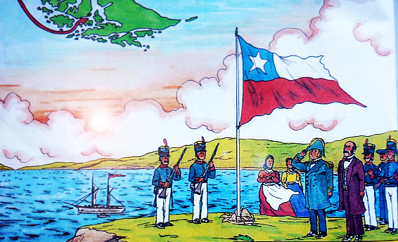
Conformación del Territorio durante el siglo XIX
5
Ocupación del Estrecho de Magallanes
En Chiloé se construyó la goleta “Ancud”. En esta nave, bajo el mando del capitán Juan Williams, se realizó misión de ocupar el Estrecho.
Luego de un accidentado viaje, el 21 de septiembre de 1843 se realizó el acto simbólico de ocupación del Estrecho, lo que marca el inicio de su colonización.

Slide 6
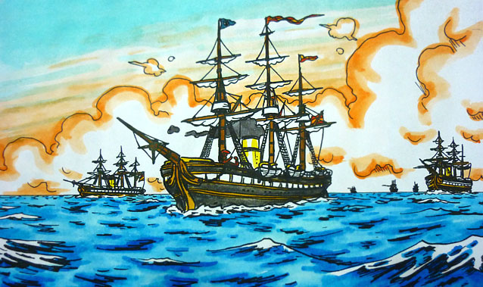
Conformación del Territorio durante el siglo XIX
6
La Guerra contra España 1865
El año 1865, Chile a raíz de su apoyo al Perú, se enfrentó con España en una guerra .
En este contexto, la armada española bloqueó los puertos chilenos.

Slide 7
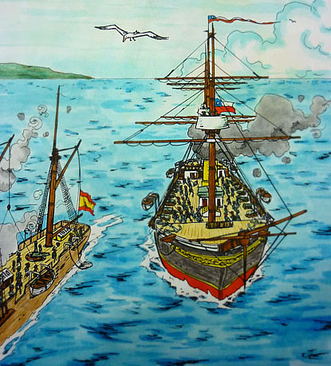
Conformación del Territorio durante el siglo XIX
7
La Guerra contra España 1865
La única nave chilena era la corbeta “Esmeralda”, la que bajo el mando de Juan Williams Rebolledo y el apoyo de una joven y heroica tripulación, hizo frente a la poderosa flota hispana.
En el combate de Papudo capturaron a la “Covadonga” .
Luego flota española bombardeó Valparaíso y se retiró de las costas chilenas.

Slide 8
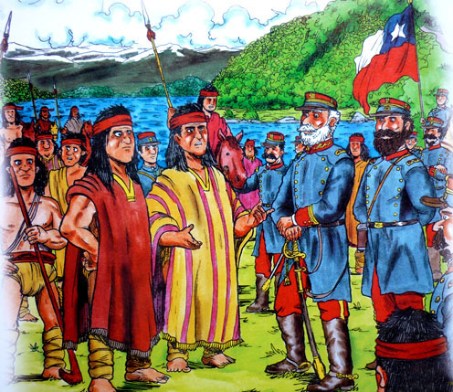
Conformación del Territorio durante el siglo XIX
8
Ocupación de la Araucanía
En 1861, el francés Orèlie Antoine de Tounens se autoproclamó “rey de la Araucanía y la Patagonia”, y declaró que su territorio pasaba a ser un protectorado francés.
Ante esto Chile reaccionó apresándolo y enviándolo a Francia.
Este acontecimiento motivó a las autoridades chilenas para ocupar y pacificar la Araucanía. Esta misión fue confiada al coronel Cornelio Saavedra.

Slide 9
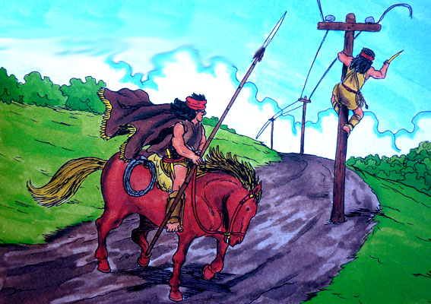
Conformación del Territorio durante el siglo XIX
9
Ocupación de la Araucanía
Se inició un proceso lento y conflictivo, en el que el avance de las tropas chilenas fue frenado por el rechazo de algunas comunidades mapuche dirigidas por el toqui Quilapán.
Finalmente el territorio fue incorporado y se inició la fundación de ciudades y poblados.

Slide 10
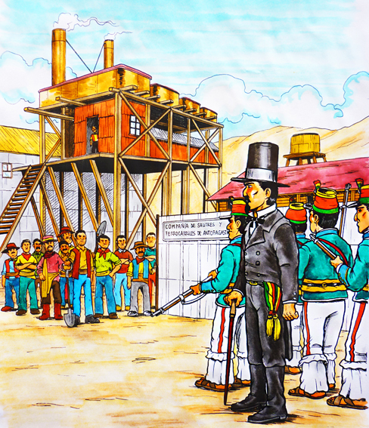
Conformación del Territorio durante el siglo XIX
10
Guerra del Pacífico
En 1879 se inició uno de los conflictos bélicos más importantes protagonizados por Chile.
Bolivia, violando el Tratado de 1874, por el que se comprometió a no subir los impuestos a las empresas chilenas, ordenó para el día 14 de febrero el remate de la Compañía de Salitres y Ferrocarriles de Antofagasta.

Slide 11
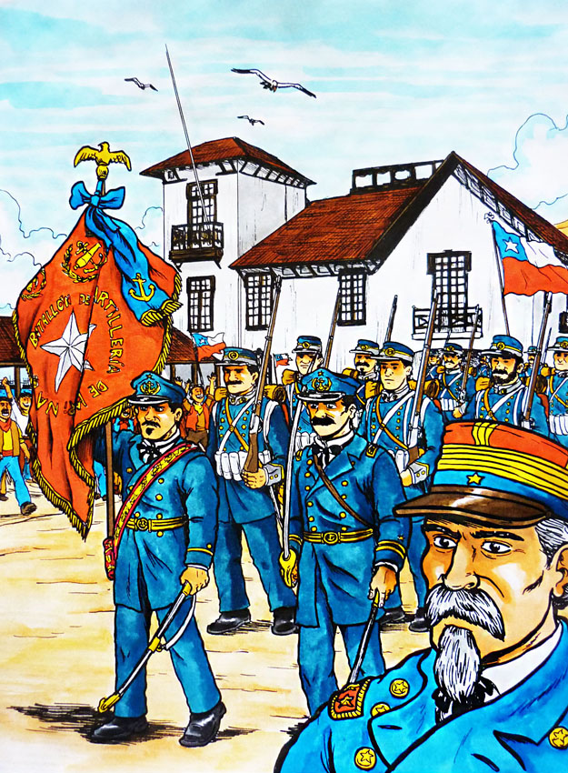
Conformación del Territorio durante el siglo XIX
11
Guerra del Pacífico
El mismo día 14 de febrero de 1879, tropas chilenas, al mando del coronel Emilio Sotomayor, desembarcaron en Antofagasta, y sin disparar un solo tiro, ocuparon la zona. Fueron recibidos con júbilo por la población chilena, que representaban el 90% de los habitantes de Antofagasta.

Slide 12
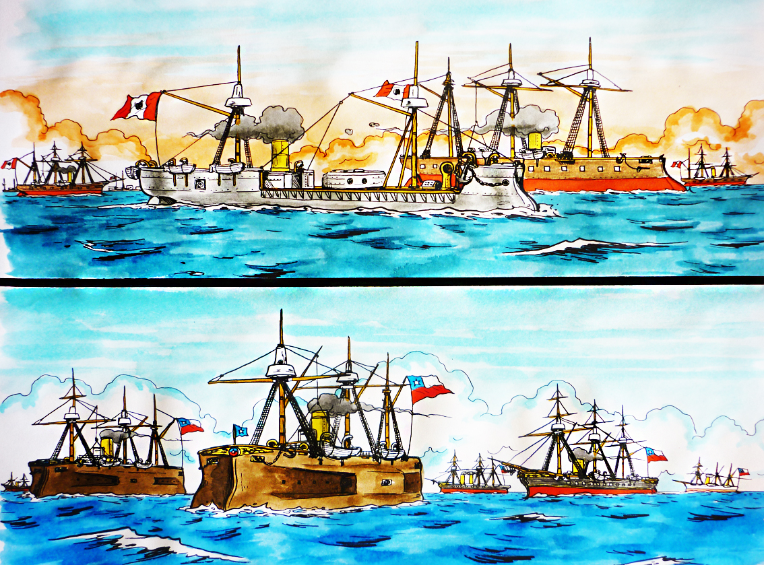
Conformación del Territorio durante el siglo XIX
12
Guerra del Pacífico
Perú que había firmado un Tratado secreto de Alianza con Bolivia, se vio obligado a entrar en el conflicto.
Se inició la campaña marítima. Las partes en conflicto buscaban dominar el océano
y las costas de la región.
Perú destacaba por sus acorazados “Huáscar” e ”Independencia” y Chile por sus blindados “Cochrane” y “Blanco Encalada”.

Slide 13
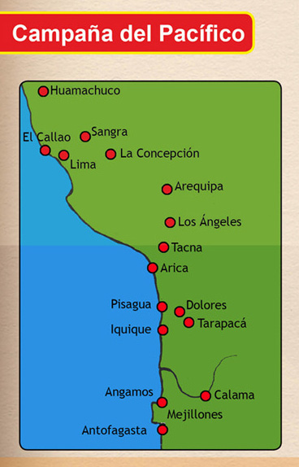
Conformación del Territorio durante el siglo XIX
13
Guerra del Pacífico
La guerra duró 5 años. Las partes en conflicto se enfrentaron en un extenso territorio: en el mar, el desierto de Atacama, la pampa de la provincia de Tarapacá, las montañas y la misma sierra del Perú.
Los tres países mostraron actos de heroísmo y sacrificio.

Slide 14
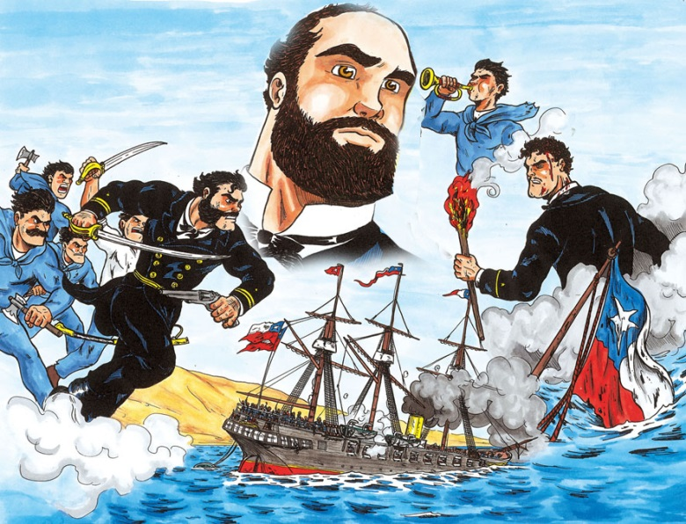
Conformación del Territorio durante el siglo XIX
14
Combate Naval de Iquique
En este episodio de la guerra, la tripulación de la “Esmeralda”, liderada por Arturo Prat, enfrentó al “Huáscar”, sin rendirse.
El heroísmo mostrado influyó en el ánimo de la población chilena. Muchos hombres y mujeres, queriendo imitar a los héroes, se enrolaron para participar en el conflicto.

Slide 15
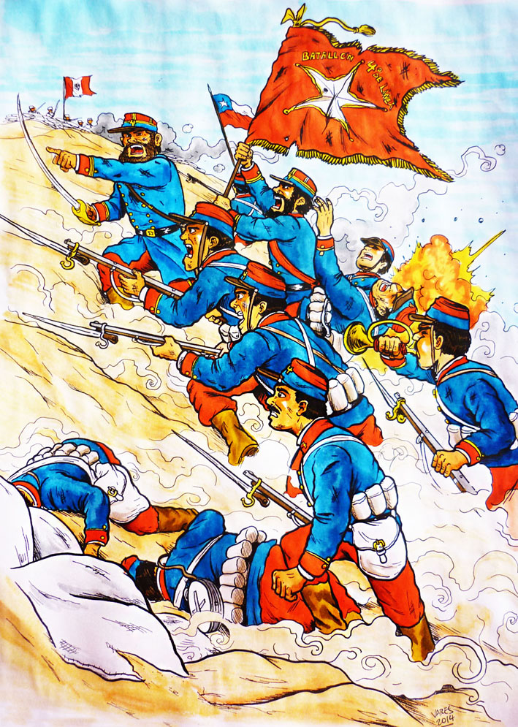
Conformación del Territorio durante el siglo XIX
15
Toma del Morro de Arica
El 7 de junio de 1880, los regimientos 3º y 4º de Línea, realizaron la hazaña de apoderarse de las fortificaciones peruanas del morro de Arica. A pesar de la heroica resistencia peruana, en 55 minutos las tropas chilenas tomaron el morro.

Slide 16
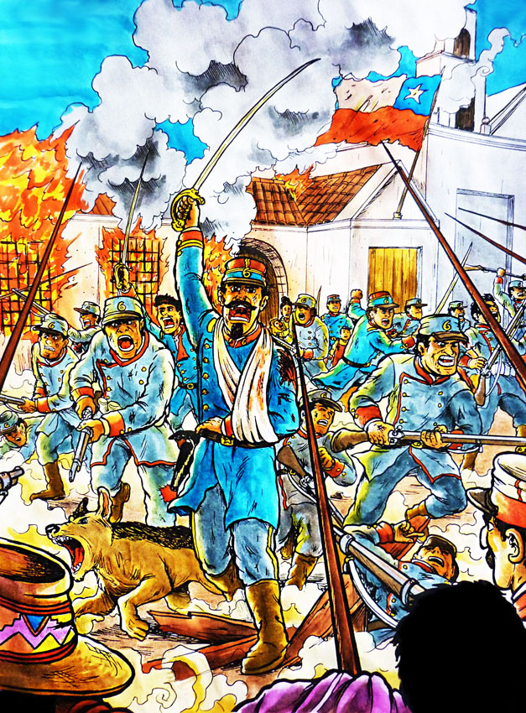
Conformación del Territorio durante el siglo XIX
16
Combate de La Concepción
En la última fase de la guerra del Pacífico, cuando escasas tropas chilenas ocupaban el territorio peruano y mientras se intentaba llegar a un acuerdo de paz, se produjo un heroico combate.
Los días 9 y 10 de Julio,
77 soldados chilenos al mando de Ignacio Carrera Pinto, resistieron sin rendirse ante casi 2.500 peruanos. Todos murieron defendiendo la bandera.

Slide 17
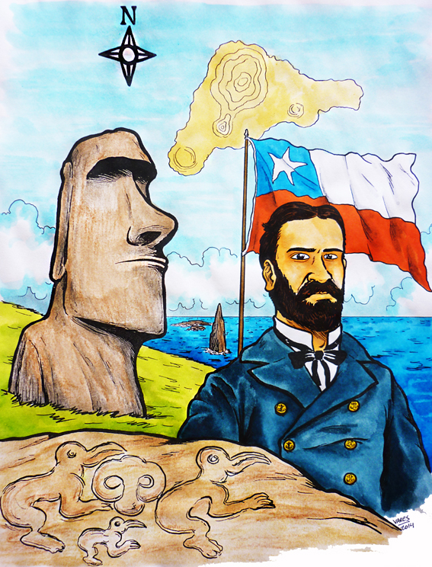
Conformación del Territorio durante el siglo XIX
17
Incorporación de la Isla de Pascua
Durante el siglo XVIII navegantes europeos dieron a conocer
Rapa Nui al mundo.
En el siglo XIX, una serie de expediciones esclavistas y la llegada de europeos inescrupulosos, provocaron una terrible disminución de la población de la isla.
En 1888 el marino chileno Policarpo Toro, tomó posesión oficial de la isla, incorporándola al territorio chileno.

